Slide 1
ABRACOMTAXI
TAXISTAS
X
CLANDESTINOS

Slide 2
ABRACOMTAXI
BURLANDO A FISCALIZAÇÃO
AMEAÇAS AOS TAXISTAS
LOBBY
CONCLUSÃO

Slide 3
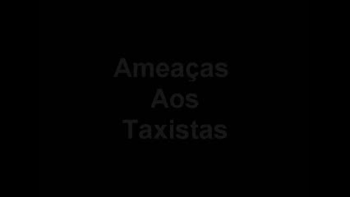
AMEAÇANDO TAXISTAS
VOLTAR
ABRACOMTAXI

Slide 4

ZOMBANDO DA FISCALIZAÇÃO
VOLTAR
ABRACOMTAXI

Slide 5
L O B B Y
VOLTAR
ABRACOMTAXI

Slide 6
ABRACOMTAXI
PELO CUMPRIMENTO DAS LEIS
CHEGA DE IMPUNIDADE
DIGA NÃO AOS CLADESTINOS
F I M

